Slide 1
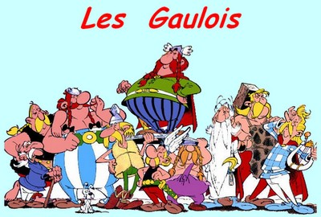
Les Gaulois : histoire et vérité sur nos "ancêtres"

Slide 2
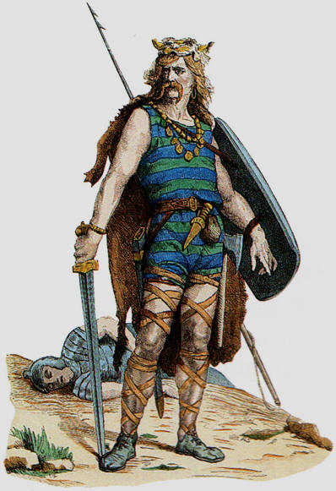
Nomades et de culture orale, les Gaulois ont longtemps été méconnus ou méprisés.
Pourtant, les récentes découvertes archéologiques et les sources antiques mettent en lumière une brillante civilisation, loin des archétypes barbares ou romanesques des vieux livres d'école.

Slide 3
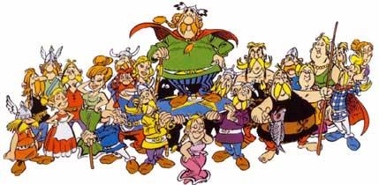
Les Gaulois, une invention romaine

Slide 4
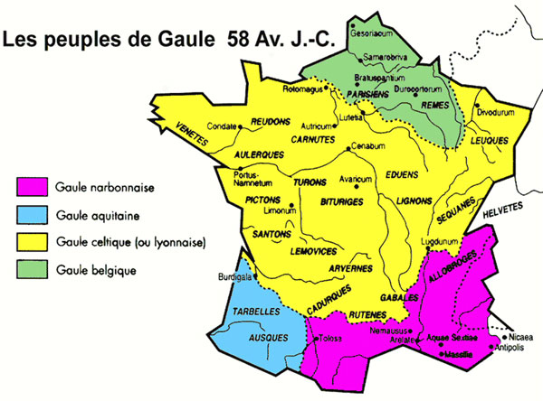
Les Gaulois, descendants des Celtes
C'est sous la plume des Grecs puis des Romains que la "Gaule" fait son apparition.
Ils utilisent le terme "Gallia" pour désigner un territoire à conquérir, compris entre les Pyrénées, les Alpes et le Rhin.
Sur ce territoire "gaulois" vivent plus de 60 communautés aux mœurs et chefs bien distincts, qui s'affrontent régulièrement.

Slide 5
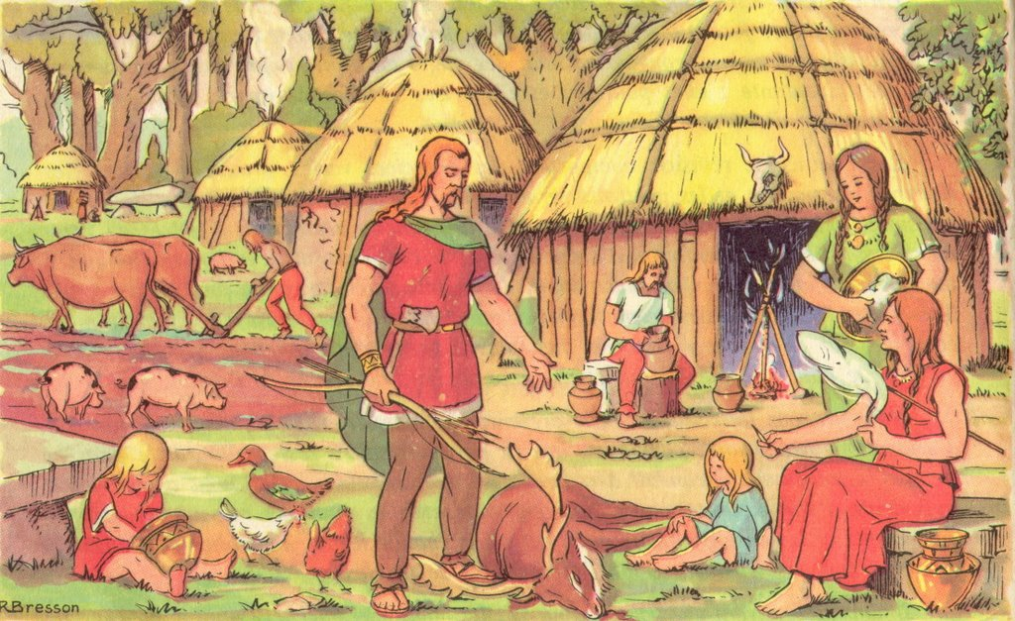
Les Gaules
Sur le territoire décrit, les Romains distinguent quatre régions :
- La partie méditerranéenne, dite "la Province",
- L'Aquitaine près des Pyrénées,
- La "Gaule celtique" au centre,
- La "Gaule Belgique" au nord-est.

Slide 6
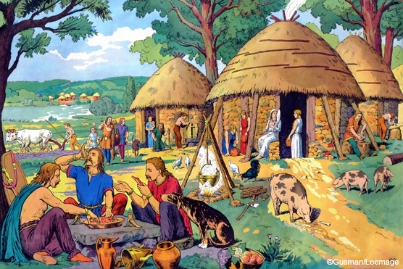
Mais les Gaulois, eux, n'ont pas la conception d'un pays qui leur est propre, doté de frontières et de capitales.
Semi-nomades, leur notion de territoire est avant tout celle d'un espace vital : ils se déplacent en fonction de leurs besoins.
Avec le temps, leurs migrations deviennent de moins en moins fréquentes, mais l'habitat reste dispersé, avec de rares villages (les premiers apparaissent au IIe siècle avant J.-C.) et quelques ébauches de fortifications, dit oppidum.

Slide 7
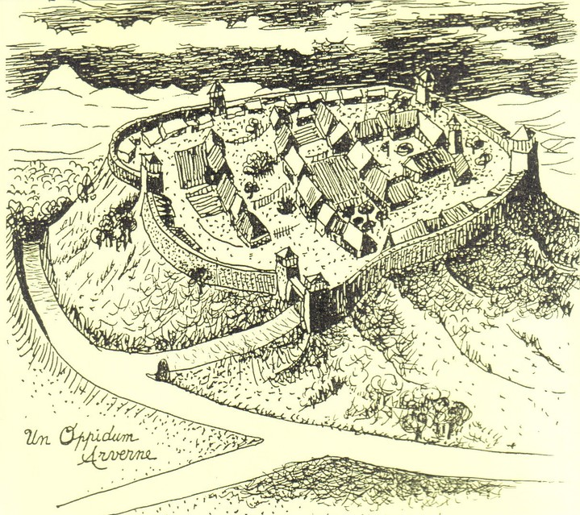
Les Celtes s’installent alors sur tout le territoire, ils sont divisés en de nombreuses tribus qui se font souvent la guerre.
Ils habitent dans des villes dressées sur des hauteurs et entourées de remparts : les oppidums.

Slide 8
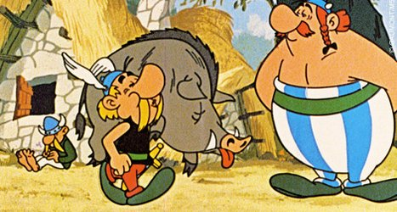
La société gauloise

Slide 9
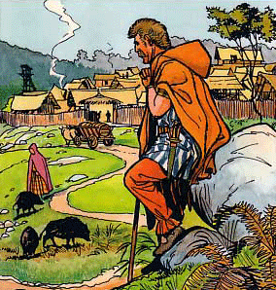
La tribu gauloise
Jusqu'à la conquête romaine, les Gaulois repoussent toute forme d'autorité unique. L'entité de base est la tribu, un ensemble de familles issues d'une origine commune, souvent très ancienne, regroupant quelques dizaines ou des milliers d'individus.
Ces tribus s'organisent à partir d'assemblées politiques dans lesquelles chaque individu intervient en fonction de son statut social.
Les règles sociales imposaient que certains individus de position sociale modeste se mettent sous les ordres et la protection de personnes d'influence. Celles-ci leur assuraient sécurité et aide matérielle en échanges de services. Ce lien social se transmettait généralement de générations en générations.

Slide 10
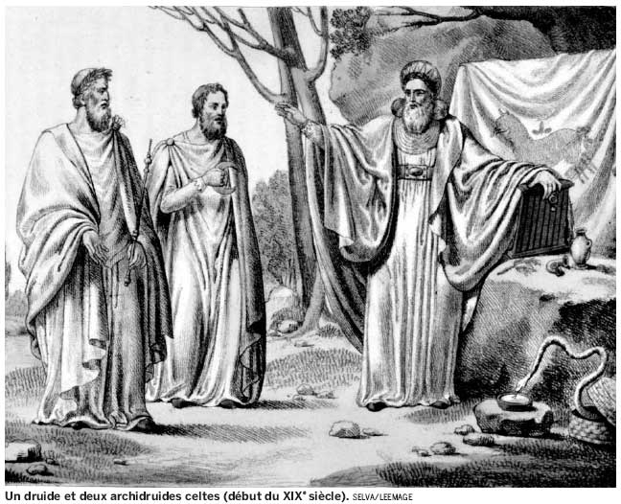
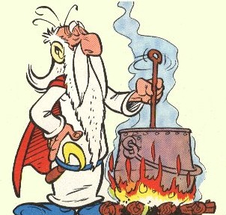
Les hommes libres
Les druides : ils président les affaires religieuses mais cumulent aussi les fonctions de savant, d'éducateur, d'homme de justice et de législateur.
Cette charge est héréditaire mais nécessite de surcroît un long apprentissage.

Slide 11
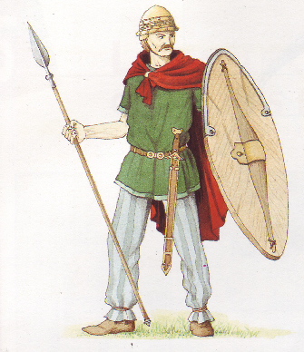
Les guerriers ou l'aristocratie guerrière : l'accession au statut de guerrier est également héréditaire mais suppose surtout la capacité d'acquérir un équipement onéreux. "Une grande épée, un bouclier allongé de grandes dimensions, de longues piques et une sorte de javelot qui va plus loin que la flèche" écrit Plutarque.
Le guerrier Gaulois était un combattant redouté pour sa technique, qui impressionnait par le raffinement de son équipement. La guerre chez les Gaulois n'est pas anodine. Une dimension religieuse entoure vraisemblablement les combats entre tribus et peuples ennemis, ce qui confère au guerrier une dimension sacrée.

Slide 12
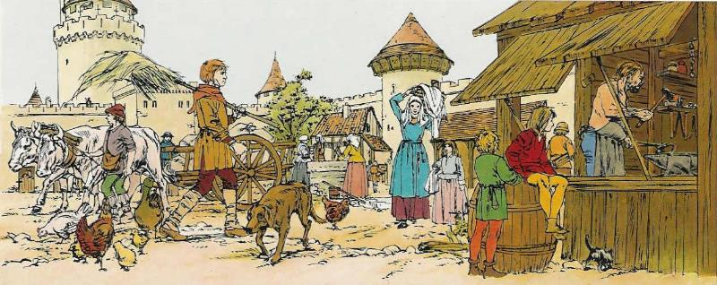
Les plébéiens : paysans ou artisans, ils n'appartiennent à aucune famille de renom et ont un pouvoir politique limité.
Le fait de payer des impôts les autorise à participer aux assemblées populaires, mais sans réellement peser dans les décisions.
Par le système de la "clientèle", ils peuvent également vendre leur suffrage en échange de biens convoités et acquérir la protection des Gaulois de position sociale plus importante.

Slide 13
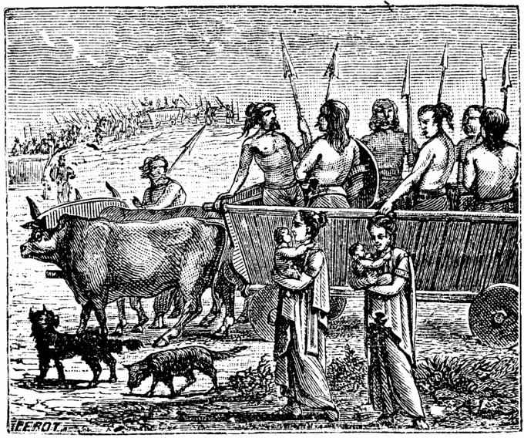
Les "esclaves" au temps des Gaulois
Les esclaves, dont le statut se transmet de père en fils, n'ont aucun poids politique mais jouent un rôle économique déterminant, en travaillant dans les champs, à l'entretien des biens de leur maître. Il peut aussi s'agir de prisonniers de guerre.

Slide 14
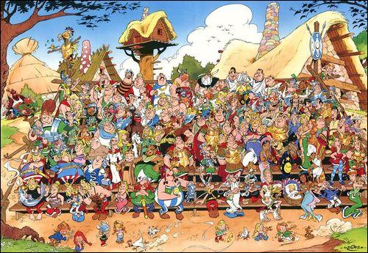
De quoi vivaient les Gaulois ?

Slide 15
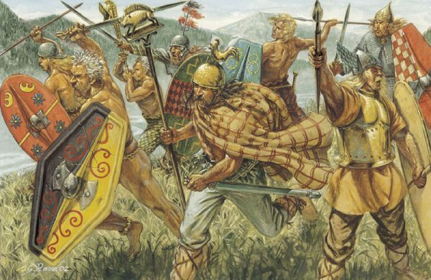
A la recherche de butins
Les expéditions guerrières des Gaulois répondent à une nécessité économique plus qu'à une volonté expansionniste : leur production agricole et artisanale n'est pas toujours suffisante pour générer des surplus, échanger des produits et obtenir ce qui leur manque. C'est donc par la force qu'ils se procurent ces biens, des terres et des esclaves.
A partir du Ve siècle av. J.-C., se développe aussi un système de mercenariat : certains Gaulois s'engagent comme soldat pour des peuples étrangers, en échange de denrées convoitées.

Slide 16
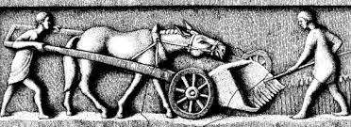
Les Gaulois sont parvenus à développer l'une des plus riches agricultures du pourtour méditerranéen, notamment grâce à un climat favorable, à la mise au point d'engrais, d'outils et d'attelages permettant de labourer des terres lourdes.
Pourtant, cette activité n'est pas valorisée au sein de la société gauloise.
Les propriétaires n'exploitent d'ailleurs pas directement leurs terres, qu'ils préfèrent mettre en fermage.
En revanche, ils accordent une grande importance à l'élevage, la taille et la beauté de leur troupeau étant un signe de richesse.

Slide 17
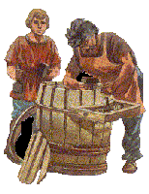
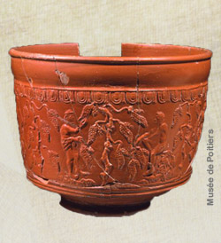
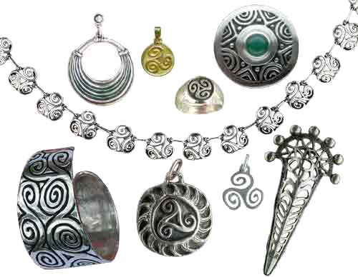
L'omniprésence de l'artisanat
La production artisanale occupe une place importante dans la société gauloise, notamment pour pallier une offre trop restreinte de produits importés.
Les Gaulois excellent ainsi dans la production d'outils en fer et dans l'orfèvrerie.
L'or est particulièrement prisé, au point que les Romains ont évoqué la Gaule comme le "pays où l'or foisonne".
Le travail du bois est également développé, la tonnellerie.
Leurs poteries, surtout l'émail de couleur rouge, sont alors réputées dans tout le bassin méditerranéen.

Slide 18
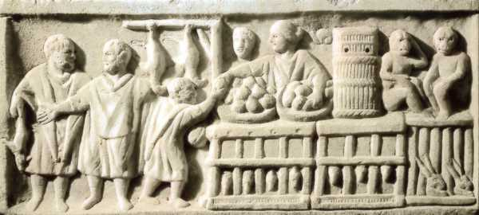
Du commerce avec les Romains
Les Gaulois ne sont pas aussi commerçants que les Romains et préfèrent jusqu'au IIIe siècle avant J.C. produire par eux-mêmes ou piller leurs voisins.
Néanmoins, ils pratiquent une forme de commerce en prélevant des droits de passage sur les marchandises qui transitent sur leur territoire.
Avant le IIIe siècle av. J.-C, les Gaulois commencent à troquer des produits : ils achètent du vin, mais aussi des chevaux, de la vaisselle ou des bijoux. En échange, ils revendent des esclaves, une partie des produits de leur élevage ou leurs services de mercenaire.

Slide 19
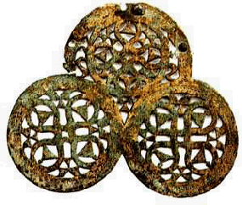
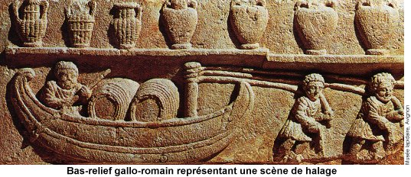
Les pièces de monnaie gauloises n'apparaissent que tardivement, au IIIe siècle av. J.-C. Elles se généralisent dans le courant du IIe siècle avant J.C.
Les monnaies d'or, de bronze et de cuivre sont différentes d'un peuple à l'autre.
Les Gaulois achètent énormément de vin, car ils n'en produisent pas eux-mêmes.
Les Romains achètent aux Gaulois du sel, du métal et des esclaves.
Ces liens commerciaux, de plus en plus denses au cours du temps, participent à la dépendance de certaines élites gauloises vis-à-vis du marché romain.

Slide 20
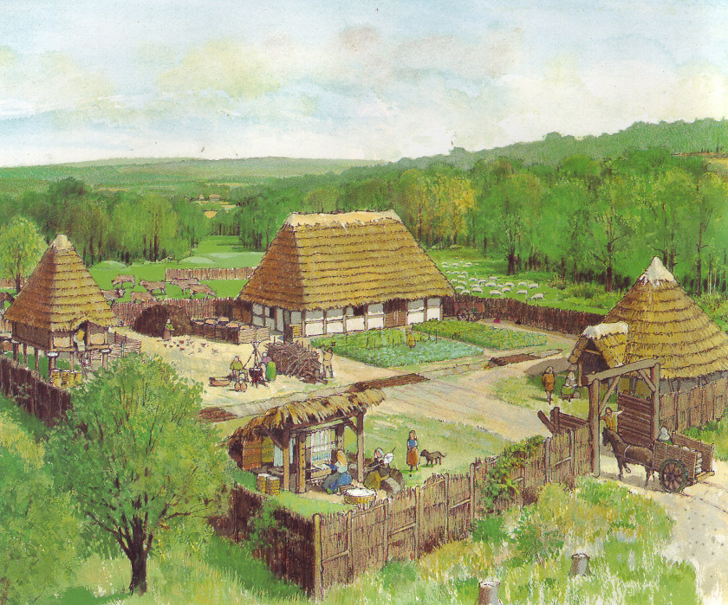
La vie quotidienne des Gaulois

Slide 21
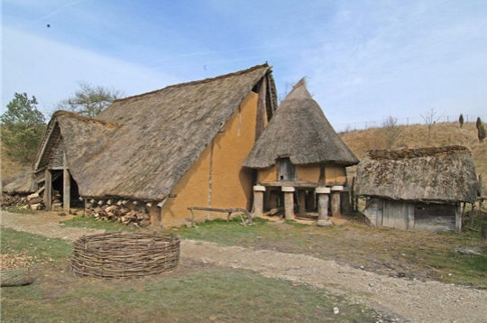
La maison gauloise
Les Gaulois vivent autour d'une cellule familiale assez réduite.
La maison ne revêt pas le caractère sacré qu'elle a pour les Grecs ou les Romains.
Elle permet uniquement de se reposer, de se protéger des intempéries, mais ce n'est pas un lieu de convivialité : les grands repas se prennent généralement à l'extérieur.
De forme conique et recouverte de chaume, la maison se compose généralement d'une pièce unique et d'un mobilier limité aux banquettes de couchage et aux éléments de stockage.
Les travaux archéologiques ont permis d'établir que les Gaulois n'habitaient pas du tout dans de petits villages perdus au milieu de la forêt. Ce sont autour de grandes fermes que s'installent les familles gauloises.

Slide 22
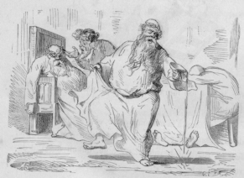
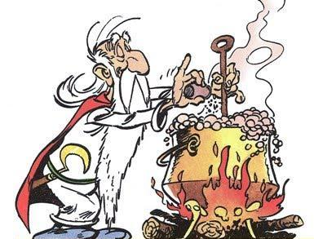
La médecine des druides
Les Gaulois portent une grande attention à leur apparence et à la propreté du corps.
A base de plantes, la médecine est d'abord pratiquée par des marginaux, des sorciers, puis par les druides. En tant que civilisation guerrière, les Gaulois ont également recours à la chirurgie à l'aide de scalpels, de lancettes et autres instruments.

Slide 23
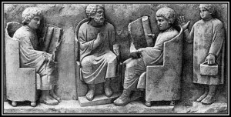
L'école au temps des Gaulois
L'école est réservée aux classes privilégiées, qui bénéficient d'un enseignement de qualité. Les enfants écoutent les discussions de leurs aînés et y apprennent l'art oratoire, la rhétorique, mais aussi bien d'autres matières, car l'enseignement vise un savoir universel et se poursuit généralement jusqu'à l'âge de 20 ans.

Slide 24
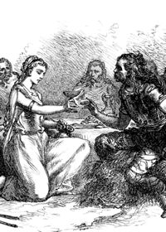
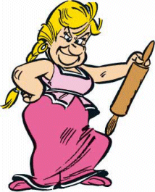
Le couple gaulois
Bien que sous l'autorité morale de leur mari, les femmes jouissent d'une relative indépendance.
Elles participent aux assemblées populaires, peuvent être choisies comme arbitre dans des conflits et se faire honorer, pour les plus riches, comme des hommes.

Slide 25
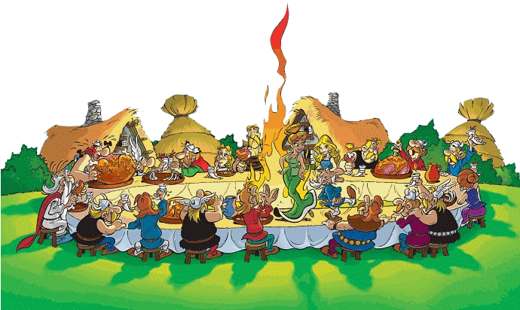
Des loisirs rassembleurs
Le loisir individuel n'a pas de sens pour les Gaulois, mais leur vie est ponctuée de grands rassemblements populaires, foires, fêtes religieuses ou rencontres politiques. Ces réunions sont égayées de spectacles, du chant des bardes et d'affrontements en duel ou en joute verbale, afin de se voir attribuer la place d'honneur au banquet.

Slide 26
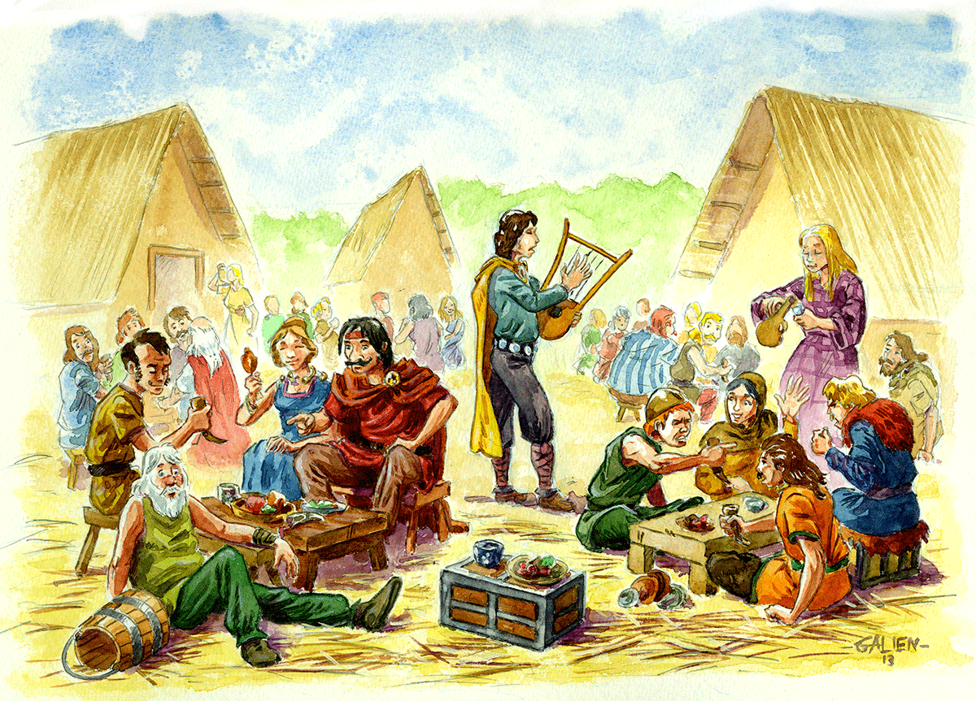
Les banquets : Son organisation est très codifiée : la place que chacun y occupe respecte scrupuleusement la hiérarchie sociale. L'ivresse y est fréquente et parfois associée à l'usage de plantes hallucinogènes, aux vertus divinatoires et religieuses.

Slide 27
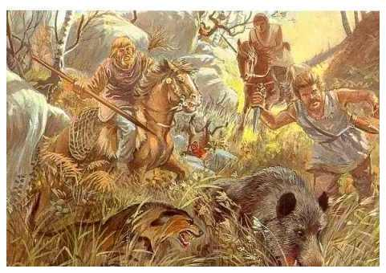
La chasse, très prisée, est réservée aux riches car elle exige un équipement onéreux, comme les chevaux, les chiens et les armes (principalement un javelot muni d'un fer). Initiatique, elle permet aussi de former les jeunes à l'art de la guerre.

Slide 28
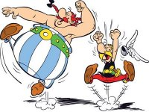
La culture gauloise

Slide 29
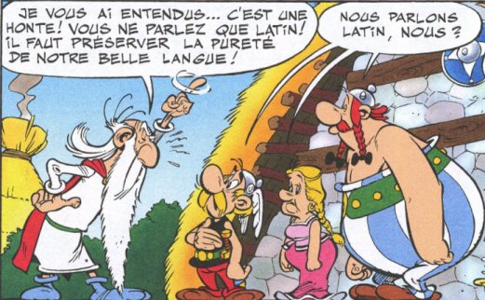
Quelle langue parlaient les Gaulois ?
Les Gaulois communiquaient dans une langue celtique, présentant des différences de vocabulaire et de prononciation selon les régions, mais compréhensible par tous les habitants de la Gaule. Cette langue n'a pas été uniformisée par des lois, ni codifiée par écrit. Nous ne disposons donc pas aujourd'hui de textes rédigés par les Gaulois eux-mêmes, et seules les sources grecques ou romaines nous renseignent sur le "parler" gaulois.

Slide 30
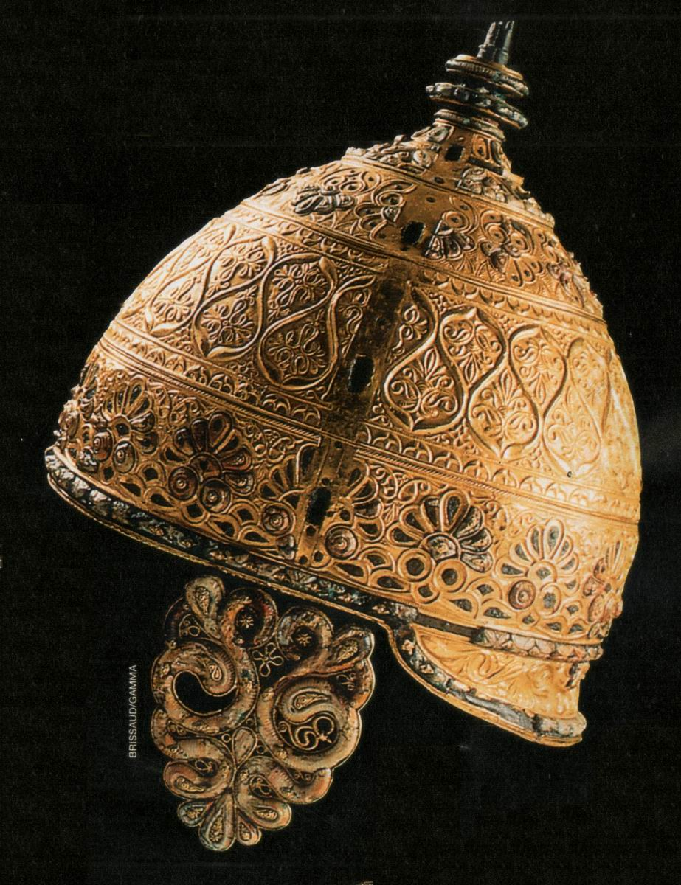
Peut-on parler d'un art gaulois ?
Longtemps, l'art gaulois a été méconnu ou méprisé, car il ne répondait pas aux critères esthétiques gréco-romains. Les Gaulois ne cherchaient pas, en effet, à représenter la réalité, encore moins à la magnifier.
L'art celtique est non figuratif : ses motifs abstraits, stylisés, symboliques sont faits de courbes et d'infinis entrelacements conçus comme un langage sacré rapprochant les hommes du divin.
Les Gaulois exerçaient donc leur art sur des supports portatifs, que ce peuple de semi-nomades pouvait emporter partout avec lui : armement (casques, poignards), bijoux (gros colliers, bracelets, pendentifs, boucles de ceinture) ou objets de la vie quotidienne (rasoirs, miroirs...).
Les sources grecques ou romaines notent aussi la grande place faite à la musique dans la société gauloise. Religieuse ou militaire, elle accompagnait tous les rassemblements populaires.

Slide 31
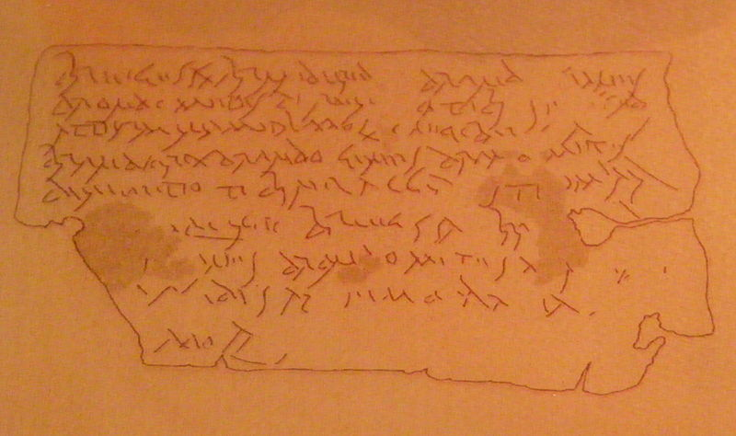
Les Gaulois avaient-ils des pratiques scientifiques ?
Les Gaulois ont démontré un intérêt notoire pour le calcul, la géométrie ou l'astrologie, mais les connaissances scientifiques étaient le domaine réservé des druides.
Les rares traces d'écriture gauloise révèlent aussi une vraie passion pour les nombres, qui s'exerça d'abord dans la comptabilité (recensement des populations, gestion financière, etc.). Des calendriers d'une grande complexité étaient également établis grâce à une pratique poussée de l'astronomie, qui permettait également de déterminer les lieux propices au culte.
Ecriture Gauloise, Musée Fenaille à Rodez

Slide 32
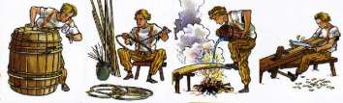
Les inventions gauloises

Slide 33
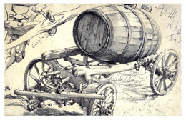
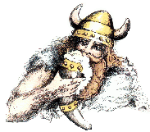
La cervoise et son tonneau
Dérivé du latin "cervisia", la cervoise est un vin d'orge gaulois, un ancêtre de la bière, partie intégrante de l'alimentation gauloise. Sa popularité s'explique en partie par des raisons sanitaires car elle pouvait présenter moins de risque que l'eau.
Pour remplacer les amphores en terre et garantir la conservation et le transport du vin, les Gaulois auraient inventé les tonneaux en bois.

Slide 34
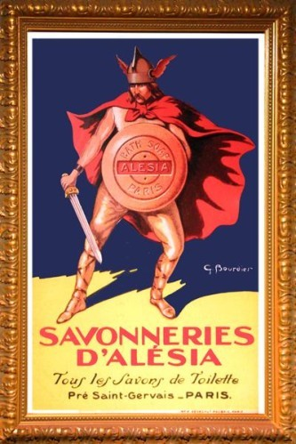
Le savon lustrant
Ce produit de nettoyage était fabriqué à partir de cendres et de suif.
Les Gaulois sont avant tout connus pour avoir exploité les vertus hygiéniques du savon pour lustrer leur longue chevelure.

Slide 35
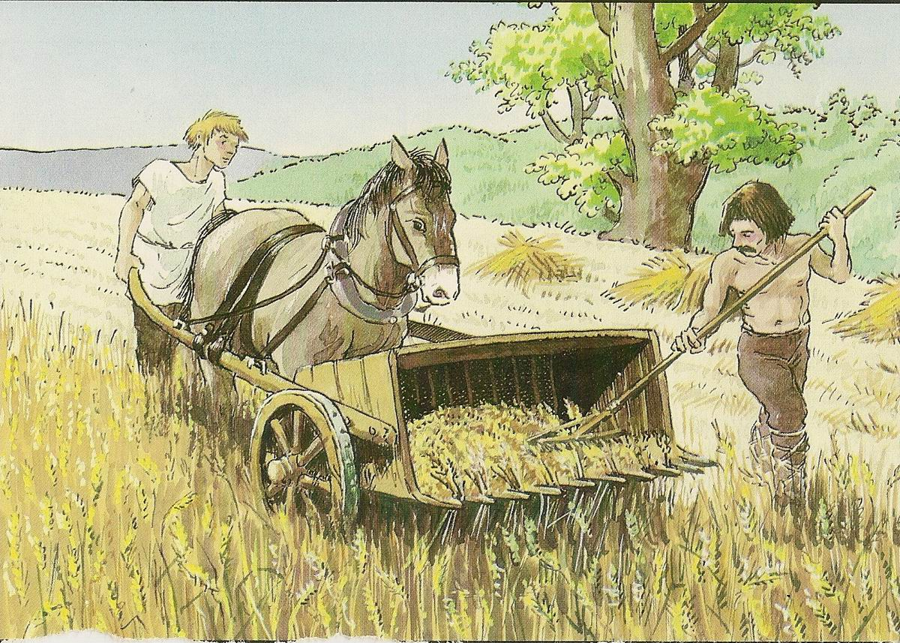
La moissonneuse des champs
Alors que les Romains se servaient d'une faucille, les Gaulois utilisaient la moissonneuse pour leurs travaux des champs.
L'ancêtre des machines agricoles était en fait une grande caisse à roues dentelées. Elle était tractée dans les champs par un bœuf, les épis arrachés tombant dans la caisse.

Slide 36
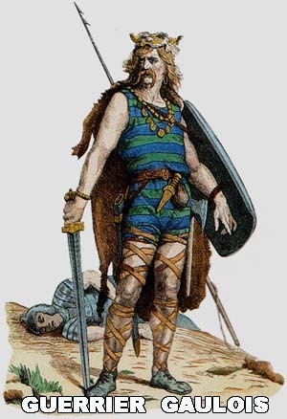
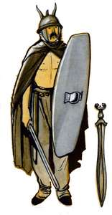
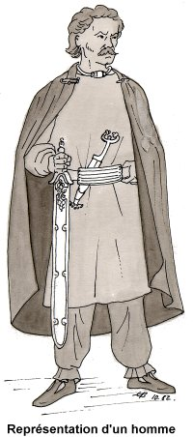
Le pantalon
Les Gaulois furent les premiers à adopter cette tenue appelée "braies".
La principale partie de ce costume, le pantalon, était large et flottant, à plis pour certaines tribus gauloises, étroit et collant chez d'autres. Il descendait en général jusqu'à la cheville, où il était attaché.

Slide 37
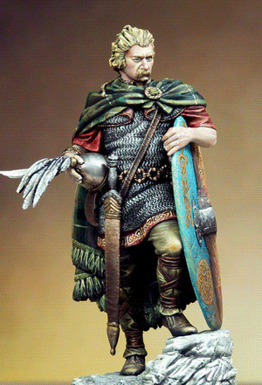
La cotte de maille
Les Gaulois maîtrisaient la technique compliquée d'extraction du fer.
Avec le fer, ils fabriquaient des clous, fibules, couteaux, ciseaux, haches et casques. Ils auraient inventé la cotte de maille des cavaliers, vers le IIIe siècle av. J.-C.

Slide 38
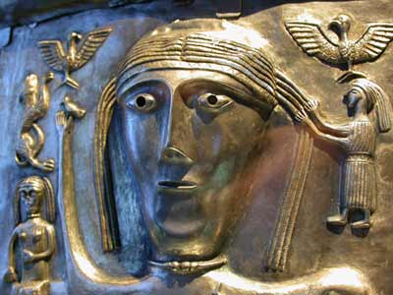
En quoi croyaient les Gaulois ?

Slide 39
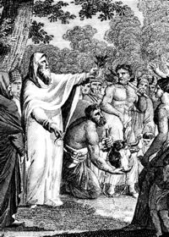
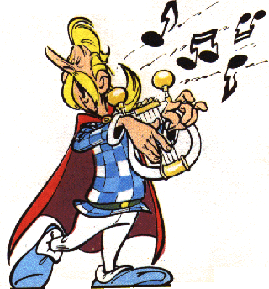
Religion riche en croyances et rites élaborés, structure la vie des Gaulois.
Le personnel religieux gaulois est composé de druides, de bardes et de vates (maîtres du sacrifice et de la divination).
Ces gardiens de la mémoire gauloise, louent les exploits des hommes et des dieux, accompagnés d'un instrument proche de la lyre.

Slide 40
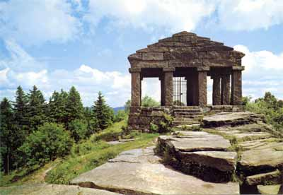
Sacrifice et divination
Pour amadouer les dieux, on leur présente toutes sortes d'offrandes, animaux, bijoux, or, fruits, sans oublier les sacrifices humains, rares mais pratiqués.
Les Gaulois s'adonnent aussi à la divination en lisant dans les songes, le vol des oiseaux mais surtout dans les nombres.
Lieux de culte
Ces cérémonies se déroulent dans des sanctuaires clos, sortes de temples généralement localisés sur des points élevés, éloignés des habitations mais facilement repérables. Aucune cérémonie dans les arbres donc, comme le veut la légende.

Slide 41

Les fêtes religieuses
Quatre grandes fêtes celtiques introduisent les saisons : l'Imbolc le 1er février, le Belteine le 1er mai , le Lugnasad le 1er août, le Samain le 1er novembre.
Les Gaulois vénéraient des divinités protectrices variées mais ne les représentaient pas sous des traits humains.
Toutatis, ou Teutatès, dieux protecteur de la tribu.
Les dieux ne sont pas les mêmes selon les peuples.
Taranis avec la roue, symbole de l'univers céleste.

Slide 42

Croyances
C'est finalement le système de croyances très élaboré des Gaulois qui les unit le mieux.
Ils croient en la fin du monde, en la vie éternelle et en la réincarnation des âmes. L'univers est quant à lui conçu comme une sorte de construction pyramidale divisée en trois parties, abysses infernales, terre, et ciel, ce dernier apparaissant comme une voûte fragile et inquiétante sur laquelle s'appuie l'univers.
Le dieu Cerrunus aux bois de cerf

Slide 43

Vercingétorix et la conquête des Gaules

Slide 44

Vercingétorix : "grand roi des guerriers« est né aux environs de 82 av. J.C, à Gergovie.
C'est un noble issu d'une des plus grandes et des plus puissantes familles de la tribu des Arvernes qui a suivi l'enseignement des druides .
Pour contrer l'invasion romaine, il parvient à organiser une grande coalition gauloise, dès 52 av. J.-C.

Slide 45

La guerre des Gaules
A partir du début du IIIe siècle av J.-C, les Romains commencent à conquérir la partie méridionale de la Gaule, dite transalpine.
En -120, le sud de la Gaule, désormais appelée la "Province", est annexé.
La conquête se poursuit peu à peu, en dépit de la résistance de certaines tribus gauloises.
César envahit d'abord le nord de la Gaule puis le contours atlantique, dans le but d'assoir sa domination militaire mais aussi afin d'ouvrir de nouvelles routes commerciales.
La plus grande insurrection est menée par Vercingétorix, qui réussit à battre les Romains à Gergovie, capitale des Arvernes, en -52.
Le succès de Gergovie entraîne de nouvelles tribus gauloise au combat.

Slide 46

La bataille finale d'Alésia
C'est à Alésia que se joue l'ultime bataille de la guerre des Gaules. Vercingétorix ordonne alors à ses armées de poursuivre l’ennemi, mais il doit se réfugier dans la ville d’Alésia. Plutôt que d’attaquer la ville, César décide d’en faire le siège.
Il fait construire une double fortification autour de la place-forte : une ligne de travaux défensifs et de larges fossés sont édifiés pour empêcher les assiégés de sortir.

Slide 47


Dans Alésia, on meurt de faim et c’est finalement sans combattre que Vercingétorix devra se rendre à César.

Slide 48

Malgré une armée de secours, Vercingétorix est contraint d'admettre sa défaite et rend les armes. Il est mené en captivité à Rome puis meurt à la prison du Tullianum, sans doute étranglé. En -51, la Gaule est donc entièrement soumise.
La politique d'assimilation et d'acculturation qu'impose partout les Romains transforme petit à petit le territoire, faisant bientôt des Gaulois, des Gallo-romains.

